Slide 1

PORTOFOLIO
RAKA ANDRIAWAN
SELEKSI CASN 2024
http://www.free-powerpoint-templates-design.com

Slide 2
Daftar Isi
1
Sertifikasi Excel Expert oleh Microsoft
2
Sertifikasi Excel Expert oleh Microsoft
Juara 1 Lomba KTI oleh Universitas Mulawarman 2019
1
3
Presentasi Poster di Konferensi International DSSV 2019
4
Publikasi Tiga Buah Karya Tulis Ilmiah
1
5
Top 3 Final Project Bootcamp Data Analyst by DQLab
6
Analisa dan Simulasi Portofolio Saham dengan Python
1
7
Visualisasi Arus Migrasi Indonesia Tahun 2020 dengan Tableau Public

Slide 3

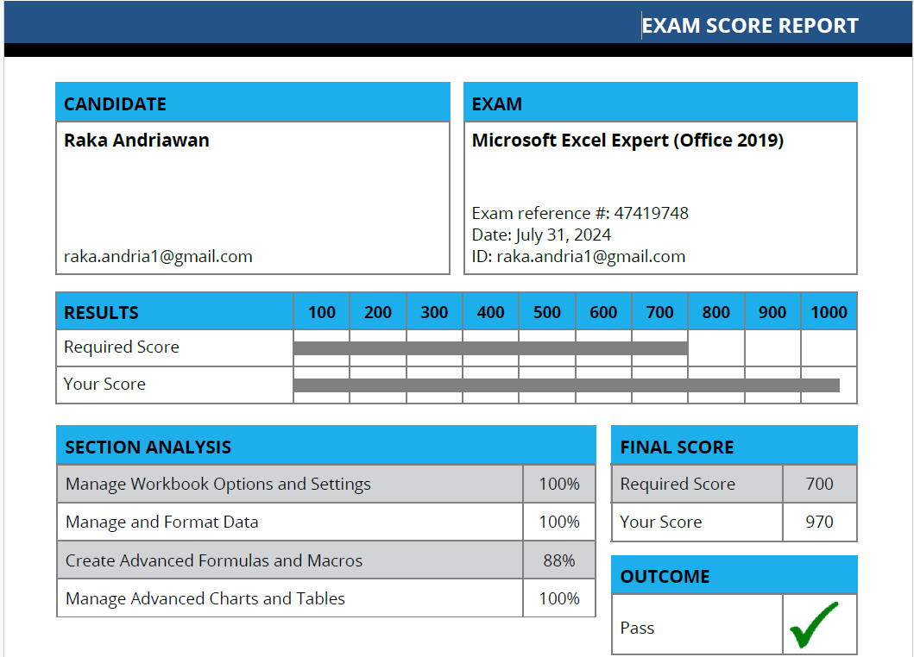
Sertifikasi Excel Expert oleh Microsoft
Ujian Sertifikasi Kompetensi yang Mencakup Fungsi Lanjutan dari Excel seperti Macro dan Pivot dengan Nilai Hampir Sempurna (970/1000)

Slide 4
Juara 1 Lomba Karya Tulis Ilmiah
Jambore Statistika VIII oleh HIMASTA FMIPA Universitas Mulawarman Tahun 2019
1
2
Judul Artikel
1
Terinspirasi upaya Suroboyo Bus dalam meningkatkan kesadaran masyarakat terhadap penanganan sampah
Bertujuan memberikan gambaran perilaku dan motivasi pengguna Suroboyo Bus dan proyeksi kontribusi penanganan sampah ke depanya
PROYEKSI KONTRIBUSI TRANSPORTASI PUBLIK BERBAYAR SAMPAH PLASTIK DALAM MENINGKATKAN PERSENTASE PENGELOLAAN SAMPAH DEMI MENCAPAI INDONESIA BERSIH SAMPAH 2020
3
Menggunakan statistika deskripsi pada data hasil survei pengguna
4
Berdasarkan analisa, sebagian besar pengguna masih menganggapnya sebagai fasilitas rekreasi dan sampah yang dikumpulkan kurang signifikan
Menggunakan program R untuk estimasi proyeksi penanganan sampah menggunakan deret fourier

Slide 5
Juara 1 Lomba Karya Tulis Ilmiah
Jambore Statistika VIII oleh HIMASTA FMIPA Universitas Mulawarman Tahun 2019
Judul Artikel
PROYEKSI KONTRIBUSI TRANSPORTASI PUBLIK BERBAYAR SAMPAH PLASTIK DALAM MENINGKATKAN PERSENTASE PENGELOLAAN SAMPAH DEMI MENCAPAI INDONESIA BERSIH SAMPAH 2020

Slide 6
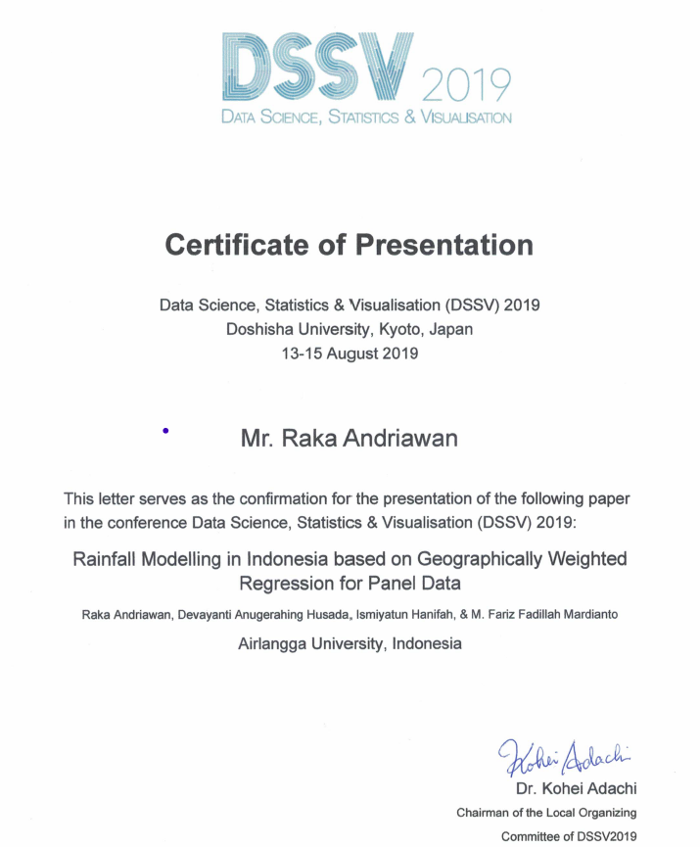
Presentasi Poster di Konferensi International
Konferensi DSSV di Kyoto, Jepang Tahun 2019
1
Pemodelan Regresi Spasial atau Geographically Weighted Regression pada data panel, menjadi model Geographically Weighted Regression. Model digunakan untuk memodelkan curah hujan berdasarkan kelembapan udara, suhu, lama penyinaran, kecapatan angin. Poster presentasi dapat dilihat dengan klik Link Poster
Link Poster

Slide 7
Publikasi Karya Tulis Ilmiah
Silahkan klik Link Artikel untuk menuju masing-masing artikel ilmiah secara online
 | International Journal of Innovation, Creativity and Change
 | Indonesia’s Provinces Clustering Based on Industrial Concentration as a Reference in Establishing Vocational Programs for Vocational High Schools
Link Artikel 1
ISSN: 2201-1323 (tahun 2019)
 | International Journal of Innovation, Creativity and Change
 | Comparative Analysis of The Competitiveness between Indonesian Movies against International Movie, as a Reference in Developing Indonesia’s Cinema and Curriculum about Cinematography
Link Artikel 2
ISSN: 2201-1323 (tahun 2019)
 | Jurnal Matematika MANTIK
 | Contribution Analysis of “Suroboyo Bus” in Waste Management Based on Two Form of Complete Fourier Series Estimator
Link Artikel 3
ISSN: 2527-3167 (tahun 2021)

Slide 8
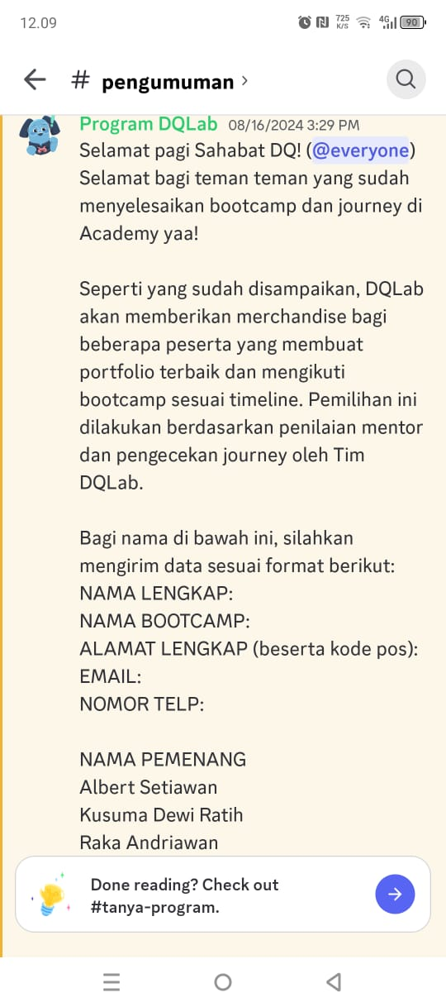

TOP 3
FINAL PROJECT BOOTCAMP DQLAB
Untuk melihat hasil kerja silahkan klik link di bawah ini
Final Proiect Excel
Excel workbook berisi data, hasil analisa dan dashboard interaktif
Final Proiect PPT
Powerpoint yang menjelaskan lebih lugas terkait hasil analisa

Slide 9
Berikut Tampilan Dashboard dan Rekomendasi pada Final Project
Silahkan klik link pada slide sebelumnya untuk melihat pekerjaan secara penuh

Slide 10
Section Break
Insert the title of your subtitle Here

Slide 12
Analisa dan Simulasi Portofolio Saham
Program menggunakan Streamlit Framework pada Python
01
Sumber Data
02
Tujuan Program
Data menggunakan package open source berupa data historis saham yfinance
Simulasi kombinasi beberapa saham untuk evaluasi return dan mencoba beberapa strategi saham
03
Link Source Code
04
Link Aplikasi Web
Source code bisa didapatkan melalui link repositori github secara open source dengan klik Link Source Code diatas
Aplikasi Web dengan Streamlit agar orang bisa menggunakan aplikasi secara umum. Namun karena server gratis, aplikasi perlu waktu untuk memulai
05
Link Petunjuk Penggunaan
Berikut merupakan PDF Petunjuk Penggunaan Aplikasi Web

Slide 13
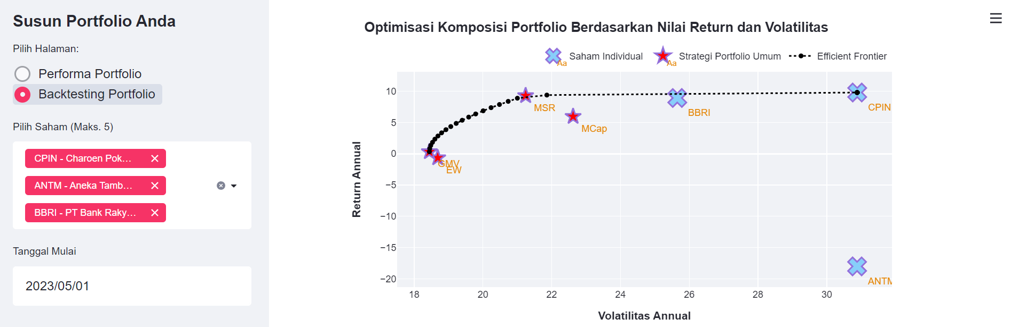
Contoh Fitur – Chart Interaktif Menunjukkan Return dan Volatilitas Annual Beberapa Strategi Saham Sekaligus

Slide 14
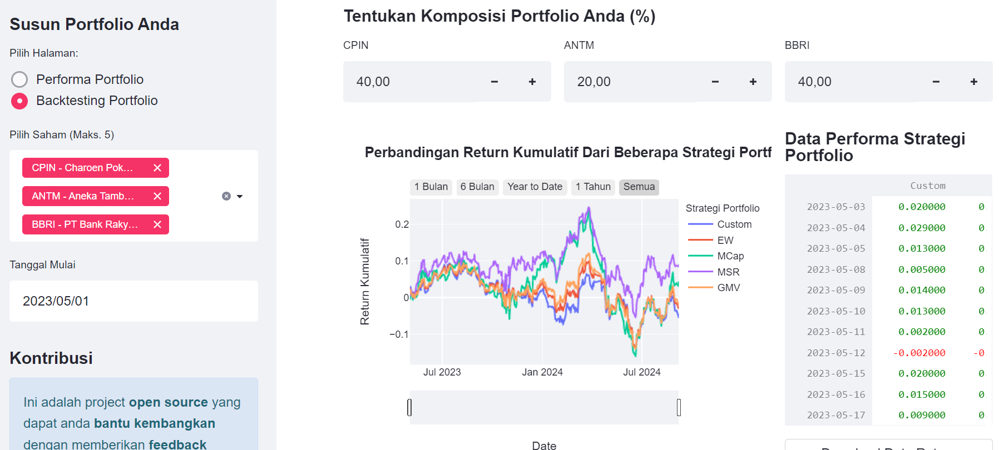
Contoh Fitur – Chart Interaktif Menunjukkan Return Kumulatif Beberapa Strategi Saham Sekaligus

Slide 15
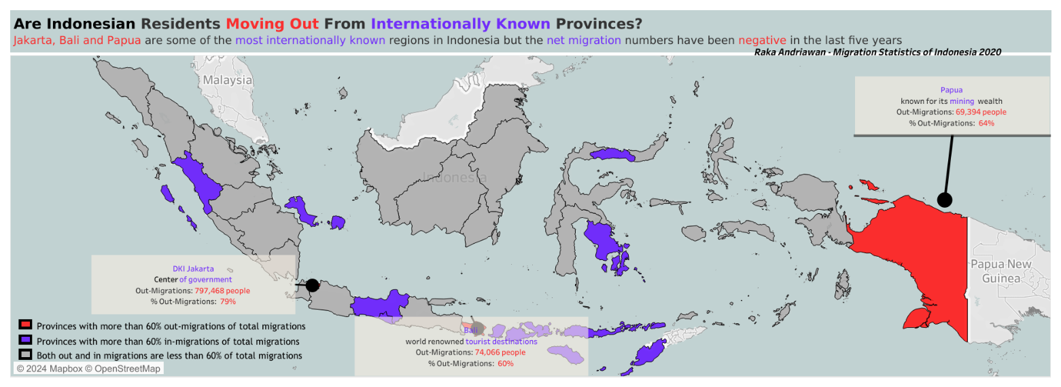
Migration Flow of Indonesia 2020
Visualisasi Menggunakan Tableau Public
01
02
03
Sumber Data
Informasi
Link Visualisasi
Statistik Migrasi Indonesia Hasil Long Form Sensus Penduduk 2020
Penduduk Indonesia berpindah keluar dari tiga provinsi paling dikenal
Silahkan klik link visualisasi diatas untuk menuju Tableau Public

Slide 16
Thank you

